Slide 1
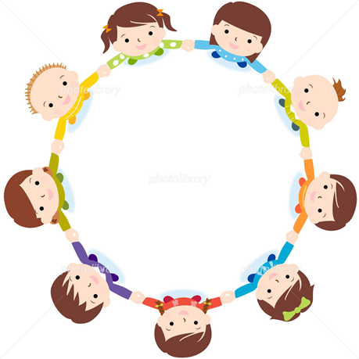
インパルス

Slide 2
インパルスとは…
衝動
円になり手を繋ぐ
隣の人から感じた衝動を伝える
一周するまでの時間を計る

Slide 3
インパルス ～ルール～
➀円になり、手を繋ぐ
②スタート地点となるリーダーを決める
③リーダーの左右どちらの手を握って始まるか聞く
④「スタート」の合図で始める
⑤1周するのにかかった時間を聞く

Slide 4
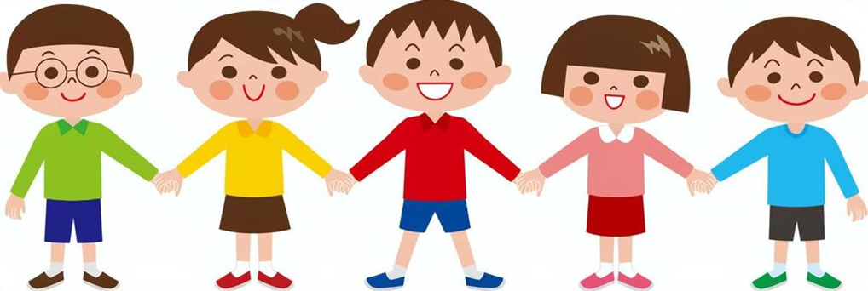
～お願い～
声は出さず、静かに行う
リーダーは衝動が1周して返ってきたら「はい」と言う

Slide 5
インパルス ～ルール～
➀円になり、手を繋ぐ
②スタート地点となるリーダーを決める
③リーダーの左右どちらの手を握って始まるか聞く
④「スタート」の合図で始める
⑤1周するのにかかった時間を聞く

Slide 6
インパルス ねらい
目標に向かって仲間と取り組む
協力する楽しさや大切さ
人間関係を構築する

Slide 7
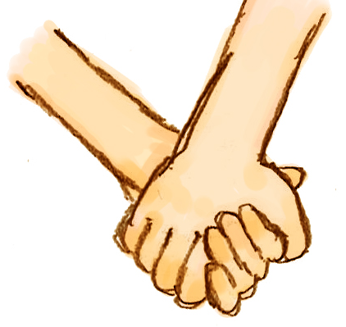
インパルス ねらい
手を繋ぐ温かさ
自分自身の居場所を確認

